Slide 1
Welkom! Informatieavond examentraining en centraal examen
Leerlingen nemen plaats bij hun ouders!

Slide 2
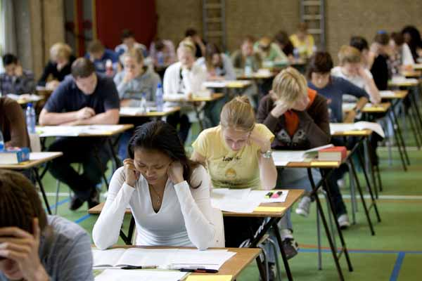
Informatie examentraining en eindexamen

Slide 3
Stelling 1
Ik zie op tegen het examen.

Slide 4
Onderwerpen
Afronding schoolexamen
Examentraining; eindsprint
Centraal examen
Uitslag
Herexamen
Diploma uitreiking
Keuze voor “eindsprint” bij mentor (informatiemateriaal)

Slide 5
Afronding schoolexamen
Toetsweek (1 t/m 9 april)
10 april inhaalmogelijkheid toetsen
attent zijn op laatste inhaalwerk!
16 april: uitreiken akkoordverklaringen
17 april: inleveren ondertekende akkoordverklaringen (voor 12.00 uur!)
se afronden voordat je ingeschreven wordt voor het ce!!

Slide 6
Afronden se cijfer (op 1 decimaal)
5,45 wordt 5,5
5,54 wordt 5,5
5,56 wordt 5,6
5,449 wordt 5,4
Technologie en Toepassing-> schoolexamen (afgerond cijfer)

Slide 7
Stelling 2
Ik vind het moeilijk om te beginnen met studeren.

Slide 8
Examentraining Eindsprint
Waarom?
Op een andere manier de stof door
Uitleg/oefenen zwakkere onderdelen
Puntjes op de i

Slide 9
Hoe?
Algemene module: plannen
Vakmodules per thema
Leerling kiest minimaal 5 (meer mag) modules (rooster)
Proefexamen (vak naar keuze)
Keuze invullen op keuzeblad
keuze maken bij mentor; vanavond inleveren
Rooster wordt uitgereikt in week 15

Slide 10
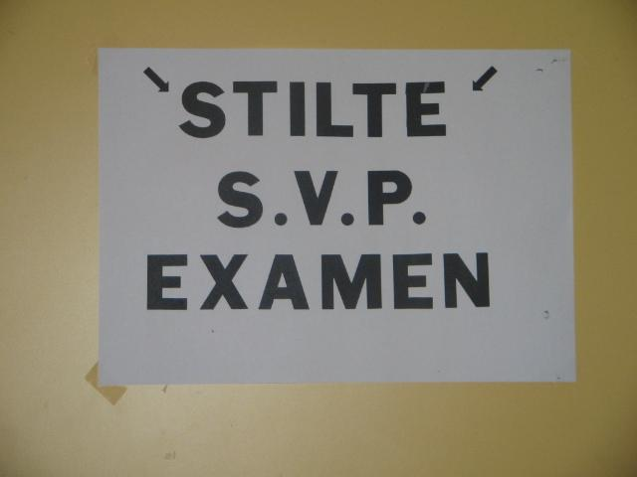

Slide 11
Stelling 3
Ik weet hoe ik mij goed kan voorbereiden op het examen.

Slide 12
Centraal examen
Examen in lo zalen Maarsdreef!
Eerst verzamelen op locatie Engelandlaan
(35 minuten van te voren!)
Examenzittingen
Examennummer
Examenrooster
Op tijd!! (10 minuten voor aanvang in de examenzaal)
20 minuten eerder op: 10 mei 13.10 uur

Slide 13
Openen en sluiten
Teamleider/coördinator opent examen:
Controle door examenkandidaten van examens
Doet mededelingen
Leest eventueel erratum voor
Eerder klaar; werk inleveren bij de juiste tafel
Docent neemt werk in en noteert de tijd
Teamleider/coördinator sluit examens
Werk wordt opgehaald en gecontroleerd

Slide 14
Wat mag wel en wat mag niet!

Slide 15
Belangrijke zaken
Let op de goede datum en tijden.
Op tijd aanwezig zijn. (35 minuten van te voren op locatie ENG).
Ziek ruim voor aanvang melden bij de teamleider
Eerder vertrekken:
- eerste 5 kwartier niet
- laatste kwartier niet
Toilet bezoek
Geen tassen mee
Mobiel/iwatch niet mee!! (kluisje of bak)
Eten en drinken
Bedrog

Slide 16
Opgaven:
Dubbel papier net (wiskunde roosterpapier)
Enkel papier klad
Bijlagen
Inleveren werk (nummer blaadjes; 1/1,1/2, 2/2…..)
Opgaven en klad niet mee de zaal uit voor eind van het examen (incl. verlengde tijd)
Uitwerkingen:
Antwoord in een zin
Niet met potlood schrijven/geen tipp-ex

Slide 17
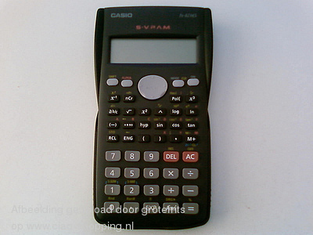
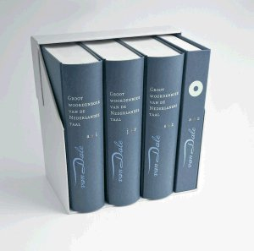
Hulpmiddelen

Slide 18
Zelf meenemen (blz. 8/9 van informatieboekje)
Woordenboeken!!
Bij elk vak woordenboek Nederlands toegestaan
Schrijfbenodigdheden,
passer, geo, liniaal,
rekenmachine!!

Slide 19
Faciliteiten:
- recht op extra tijd: 30 minuten per examen
- Daisy ondersteuning; examen in examenzaal met laptop

Slide 20
Afronden eindcijfer
Schoolexamen 1 decimaal
Centraal examen 1 decimaal
Eindcijfer is gemiddelde se en ce
Afronding op heel getal (5,45 wordt 5 en 5,50 wordt 6)

Slide 21
Examenrooster; op de koelkast!!

Slide 22
Slaag/zak regeling
Gemiddelde van de cijfers van het centraal examen: 5,5 of hoger
Eindcijfers van de 7! examenvakken:
- alleen maar zessen of hoger,
- bij één vijf en de rest is hoger,
- bij één vier; de rest is hoger en tenminste één 7,
- bij twee vijven, rest hoger en tenminste één 7 of hoger
Eindcijfer Nederlands in ieder geval een 5!
Sectorwerkstuk, lo en kv1 voldoende
Rekenexamen moet zijn afgelegd

Slide 23
voorbeeld
se ce eindcijfer
Nederlands 6.0 5.8 6.0
Engels 7.4 7.0 7.0
Wiskunde 5.4 5.2 5.0
Biologie 5.5 5.0 5.0
Duits 5.6 5.7 6.0
Geschiedenis 6.8 4.2 6.0
Maatschappijleer 7.4 7.0 gem. 5,46

Slide 24
voorbeeld
se ce eindcijfer
Nederlands 6.0 4.9 5.0
Engels 7.4 7.0 7.0
Wiskunde 5.4 5.2 5.0
Biologie 5.5 5.4 5.0
Duits 5.6 5.7 6.0
Geschiedenis 6.8 6.2 7.0
Maatschappijleer 7.4 7.0 gem. 5,73

Slide 25
voorbeeld
se ce eindcijfer
Nederlands 5.0 3.8 4.0
Engels 7.4 7.0 7.0
Wiskunde 5.4 6.2 6.0
Biologie 5.5 6.0 6.0
Duits 5.6 5.7 6.0
Geschiedenis 6.8 5.2 6.0
Maatschappijleer 7.4 7.0 gem. 5,65

Slide 26
voorbeeld
se ce eindcijfer
Nederlands 5.0 6.8 6.0
Engels 7.4 7.0 7.0
Wiskunde 5.4 6.2 6.0
Biologie 5.5 6.0 6.0
Duits 5.6 5.9 6.0
Geschiedenis 6.8 6.2 7.0
Maatschappijleer 7.4 7.0 gem. 6.4

Slide 27
Uitslag
Vmbo: 12 juni na 15.00 uur
Wie belt?
geslaagd; mentor
gezakt of herexamen: mentor
Uitreiking cijferlijsten
19.00 uur geslaagden
20.00 uur afgewezen kandidaten Vmbo

Slide 28
Herexamen
Wanneer?
Om te kunnen slagen
Herprofileren
Certificaten voor Vavo
Week 25 (17 t/m 20 juni)
Rooster uitgedeeld bij opgave herkansing
Uitslag: 28 juni

Slide 29
Diploma uitreiking
28 juni
17.00 uur klas 4a en 4b
20.00 uur klas 4c en 4d

Slide 30
Tips voor ouders
In gesprek met je zoon of dochter
Gezonde balans inspanning - ontspanning
Vertrouwen
Uitlaatklep
Op tijd komen
Stimuleren, belonen

Slide 31
Tip voor leerlingen
Maak een planning en houdt je er ook aan
Gezonde balans inspanning - ontspanning
Zet je bijbaan op een laag pitje!
App: mijneindexamen.nl

Slide 32
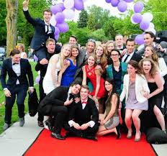
Stelling 4
Ik verheug mij op LSD(17/4) en gala (22/5) ?

Slide 33
Inleveren boeken en kluissleutel:
21 juni tussen 10.30 en 11.30 uur
Stationslaan!!!

Slide 34
Examens voorbij

